Slide 1



SERVICIOS DE SALUD
DE SONORA
Comprobantes Fiscales
Octubre - CAP

Slide 2



Sistema Financiero
Los Servicios de Salud de Sonora para el ejercicio 2014 debe cumplir con la Ley General de Contabilidad Gubernamental y con la Miscelánea Fiscal 2014 de orden federal en su sistema.

Slide 3
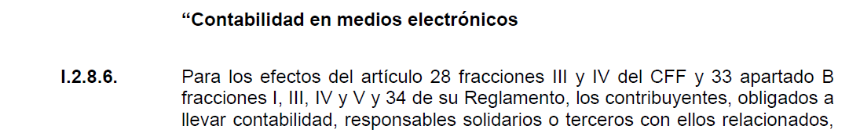
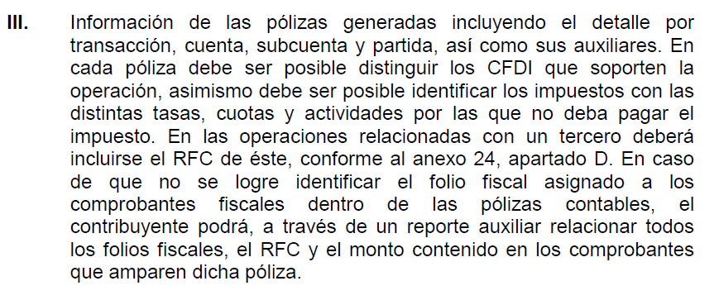
Contabilidad digital

Slide 4

CONTABILIDAD DIGITAL
Las nuevas disposiciones fiscales contenidas en la Segunda y Tercera Resolución de la Miscelánea Fiscal publicadas en el Diario Oficial de la Federación el presente año, establecen la obligatoriedad de generar Contabilidad Digital en la que se tiene por obligación presentar en archivos XML:
  Catálogo de Cuentas Contables
  Balanza de Comprobación
  Auxiliares y las Pólizas generadas en el mes.
  Control de Viáticos y Control de Bancos
  Timbrados de recibos de nómina, por cada pago quincenal que se realice a cada empleado.
  Facturas.

Slide 5



Regla I.2.7.1.1
Para los efectos de los artículos 28, fracción I, primer párrafo y 30, cuarto párrafo del Código Fiscal Federal, los contribuyentes que emitan y reciban CFDI, deberán almacenarlos en medios magnéticos, ópticos o de cualquier otra tecnología, en su formato electrónico XML.

Slide 6
Antecedentes
La Secretaría de Hacienda y Crédito Público, a través del Servicio de Administración Tributaria (SAT), dispuso que a partir de 2014, todos los patrones (empleadores) estarán obligados a emitir los recibos de nómina de sus trabajadores electrónicamente mediante el Comprobante Fiscal Digital por Internet (CFDI).

Slide 7
Marco normativo
Antecedentes
CÓDIGO FISCAL DE LA FEDERACIÓN
Artículo 28
Obligación de llevar contabilidad
Artículo 29
Expedición de comprobantes
Artículo 29-A.-
Requisitos de comprobantes
Publicado el 9 de diciembre de 2013
http://www.diputados.gob.mx/LeyesBiblio/pdf/8.pdf
LEY DE IMPUESTO SOBRE LA RENTA
Artículo 99, Fracción
Obligación de expedir y entregar comprobantes fiscales a las personas.
Publicada el 11 de diciembre de 2013
http://www.diputados.gob.mx/LeyesBiblio/pdf/LISR.pdf
RESOLUCIÓN MISCELÁNEA FISCAL 2014
Numeral I.2.7.5.1.
Expedición de CFDI por concepto de nómina
Numeral I.2.7.5.2.
Entrega del CFDI por concepto nómina
Publicada el 18 de diciembre de 2013
ftp://ftp2.sat.gob.mx/asistencia_servicio_ftp/publicaciones/legislacion13/M_RMF2014.pdf

Slide 8

CFDI - Comprobante Fiscal Digital por Internet
Es un documento digital con validez legal, que utiliza estándares técnicos de seguridad internacionalmente reconocidos, para garantizar la integridad confidencialidad, autenticidad, unicidad y no repudio del documento.

Slide 9
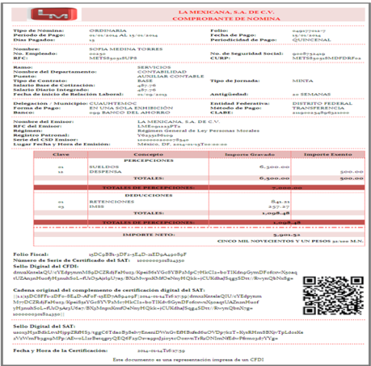

¿Qué es un CFDI?
Antecedentes
Es un comprobante electrónico validado y certificado que entrega el empleador al trabajador que percibe ingresos por sueldos y salarios.

Slide 10
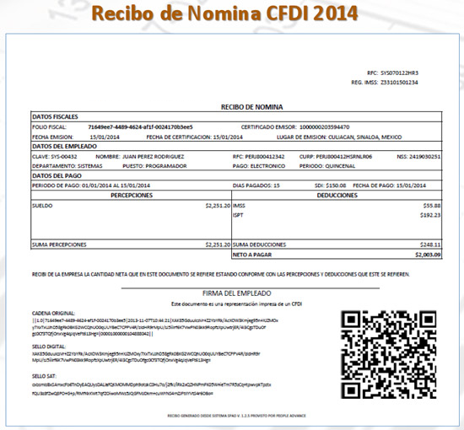
Ejemplo
Datos fiscales, del empleado y detalle del pago
Cadenas y sellos digital (institución emisora)
Sello SAT (Timbrado)
Código bidimensional
Febrero 2014

Slide 11


REFORMA FISCAL 2014
Factura
Electrónica
Recibo de
Honorarios
Recibo de
Donativos
Recibo de
Arrendamiento
CFDI
Recibos de
Pago
Cartas
Porte
Notas de
Crédito
Notas de
Devolución

Slide 12


COMPROBANTES FISCALES
Emisión de
Factura
Datos de la Empresa
Datos del Pago
Datos de la
Empresa
Fiel
Certificado
CFDI Original

Slide 13





COMPROBANTES FISCALES
Envío al Pac (Proveedor Autorizado De Certificación)
Certificación
del CFDI
Validación de
Requerimientos
Acorde al SAT
Recepción
del CFDI
Contribuyente

Slide 14

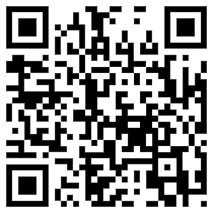

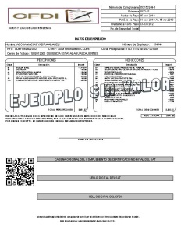

Impresión de CFDI
Ahora, los comprobantes fiscales en México son CFDI, por lo que se requiere de un sistema que permita emitir facturas electrónicas como comprobantes fiscales digitales.
PAC devuelve
resultado
Código de Barras
Bidimensional
XML Fiscal
Impresión
del
Comprobante Fiscal

Slide 15

Recomendaciones
Generar un correo electrónico que no sea personal para la recepción de facturas electrónicas.
Avisar a los proveedores que para todo tramite es necesario el archivo XML.
Resguardar factura electrónica en correo, equipo y plataforma.
Gestionar ante proveedores los CFDI de julio a la fecha.
Validar los CFDI en varias instancias.

Slide 16
CONTABILIDAD DIGITAL
¿Cuáles son los plazos como organismo tenemos para cumplir con la Resolución Miscelánea Fiscal?
Balanza de comprobación de: | Mes de entrega:
Julio | Enero, 2015
Agosto | Enero, 2015
Septiembre y octubre | Enero, 2015
Noviembre y diciembre | Enero, 2015

Slide 17
Inteligencia Financiera
Procedimiento Articulo 53-B del Código Fiscal Federal
Con base en la información y documentación que obre en su poder, las autoridades fiscales darán a conocer los hechos que deriven en la omisión de contribuciones y aprovechamientos o en la comisión de otras irregularidades, a través de una resolución provisional que, en su caso, contenga la preliquidación respectiva.

Slide 18
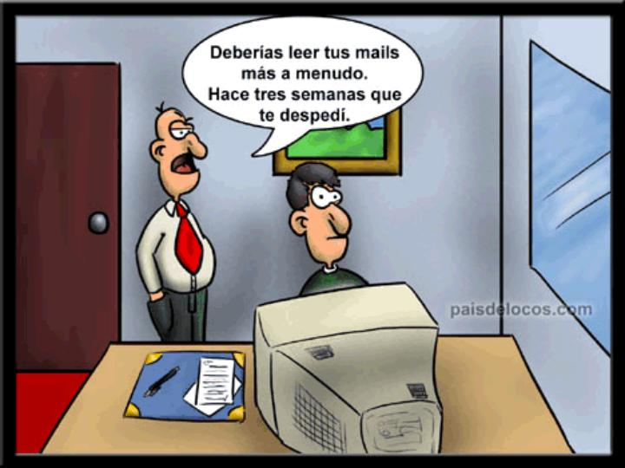
Notificación electrónica de documentos digitales, regla II.2.8.7

Slide 19
Portal Web
www.webfactura.mx

